Slide 1

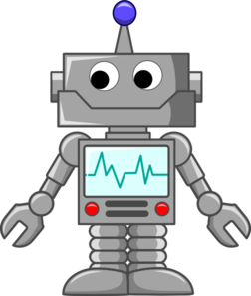
Nakaj malega o strojnem učenju
Ljudje se učijo iz izkušenj
Stroji sledijo navodilom ljudi

Slide 2




Strojno učenje je, če ljudje navadijo stroj, da se uči iz prejšnjih podatkov
Sistem napolnimo s podatki
Vgradimo logiko za delo s podatki (učenje)
Podatki
Sklepanje o novih podatkih

Slide 3


Peter ima nekatero glasbo rad, druge pa ne mara
Upoštevamo lahko različne kriterije:
Tempo
Zvrst
Glasnost
Barva glasu

Slide 4

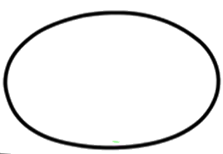
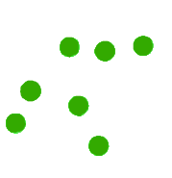
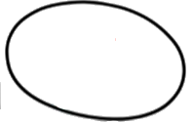
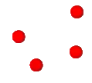
Peter ima nekatero glasbo rad, druge pa ne mara
Pokažemo mu več primerov in na osnovi odgovorov vidimo dve skupini
Tempo
Hiter
Počasen
potiho
Naraščajoče
Glasnost

Slide 5

Vzemimo neznan posnetek (A)
Glede na lastnosti hitro ugotovimo, ali je Petru glasba všeč
Tempo
Hiter
A
Počasen
potiho
Naraščajoče
Glasnost
A

Slide 6
Pokažimo nov posnetek (B)
Primer je težji: pogledamo, kdo so mu najbližji sosedi:
Tempo
Hiter
B
Počasen
potiho
Naraščajoče
Glasnost
B

Slide 7
Več, kot je (prejšnjih) podatkov
Lažje bo sklepanje:
Tempo
Hiter
B
Počasen
potiho
Naraščajoče
Glasnost
B

Slide 8
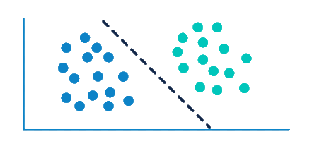
Več, kot je (prejšnjih) podatkov
Bolj natančna bo klasifikacija v skupine
Lažje bo sklepanje pri novem podatku, kam sodi
Tako pa bi lahko sklepal tudi stroj ☺

Slide 9
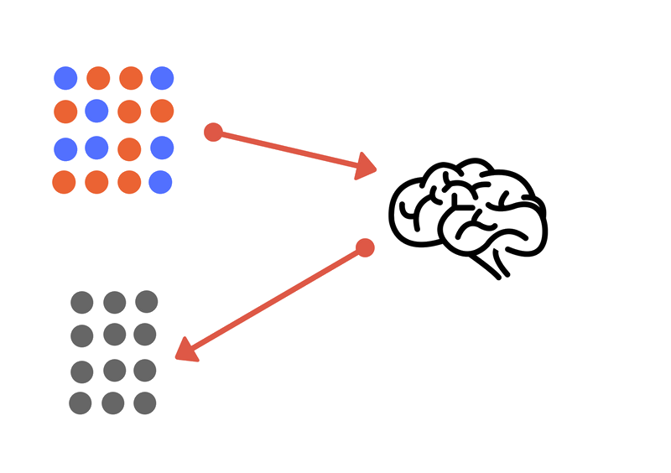
Nadzorovano učenje (1)
Sistem naučimo z označenimi podatki, ki jih pripravi človek:
Označeni podatki so skupina vzorcev, ki so bili označeni z nalepko
Označeni podatki
Podatkovna nalepka lahko na primer pove, ali fotografija vsebuje konja ali kravo, katere besede so bile izgovorjene v zvočnem posnetku, kakšno dejanje se izvaja v videoposnetku,

Slide 10
Nadzorovano učenje (2)
Sistem je sedaj naučen. Pozna skupine in njihove nalepke
Označeni podatki
Neoznačeni podatki
Ko naučenemu sistemu nato pokažemo neoznačene podatke, lahko iz pridobljenega znanja ugotovi, v katero skupino tak podatek sodi.

Slide 11
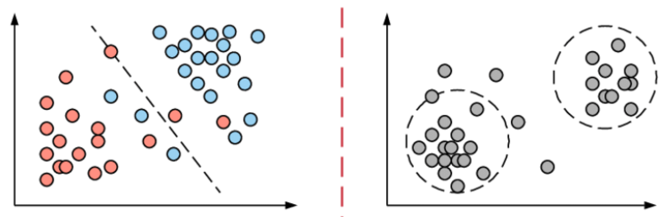
Nenadzorovano učenje
Nadzorovano učenje:
Z učno množico že označenih podatkov lahko neznane podatke klasificiramo.
Nenadzorovano učenje:
Podatki niso označeni. Ugotavljamo rojenje.
Iz rojev šele skušamo ugotoviti skrite značilnosti.

Slide 12

Vzpodbujevalno učenje
Nagrada ali kazen
Akcija
Stanje okolja
Okolje
Učenje modela poteka neprestano tako, da prejema nagrade ali kazni za vsako izvedeno akcijo. Tako se lahko nauči, kako se odzvati v nepredvidenem okolju.

